Slide 1

Evelyne Revellat
06 60 47 71 64
evelyne.revellat@kheprisante.fr
www.kheprisante.fr
188 Grande rue Charles de Gaulle 94130 Nogent-sur-Marne

Slide 2

Le Concept
Centre de santé et de thérapies complémentaires
Un espace de coworking dédié aux professionnels de santé

Slide 3
Besoins
Professionnels
Les thérapeutes ne réalisant pas suffisamment de chiffre d’affaire pour se permettre de louer un cabinet au mois, en recherche de nouveaux clients.
Les jeunes diplômés
Ceux qui ont un emplois à côté de leur activité (reconversion professionnelle)
Ceux qui continuent d’exercer en fin de carrière
Particuliers
Trouver en un seul lieu une trentaine de pratiques
Se faire orienter afin de trouver la pratique la plus adaptée à leur besoin.
Une demande croissante concernant les médecines douces

Slide 4
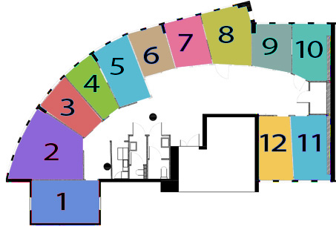
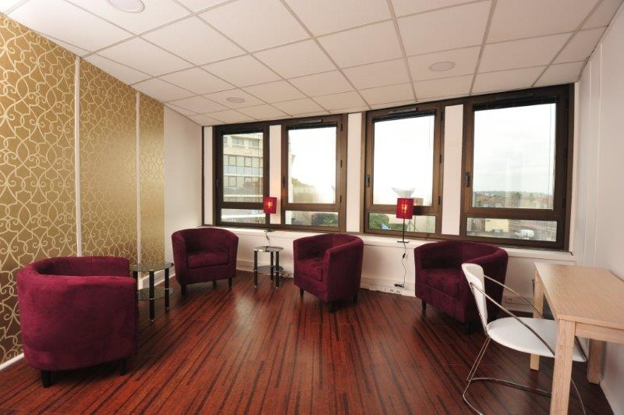
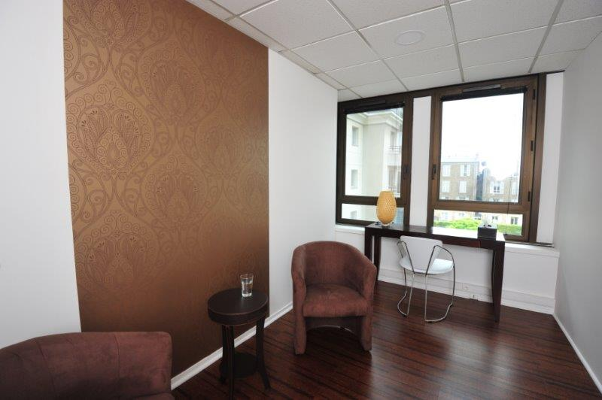
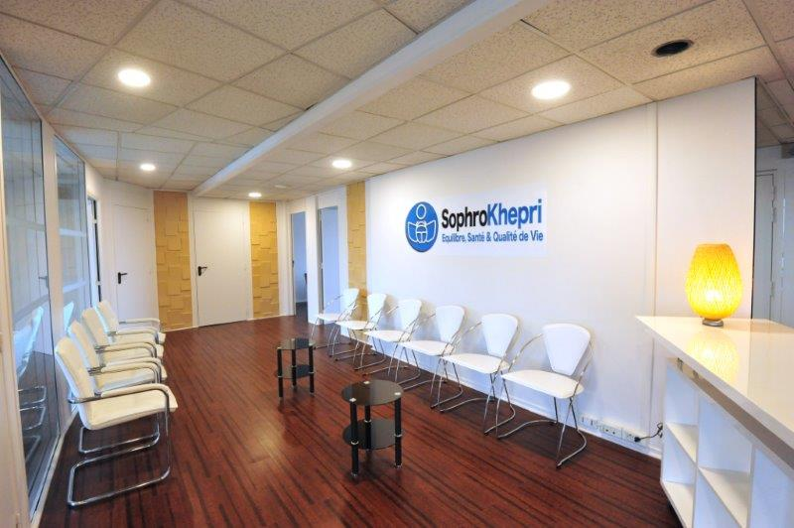
Solution
10 Salles accessibles 7j/7
Système de réservation en ligne
Services visant à améliorer la visibilité des intervenants
Apport de clients aux intervenants grâce à la notoriété du centre
Evénements récurrents dans l’optique de faire découvrir nos pratiques aux particuliers
Plus que des salles, un environnement..

Slide 5
Business Model
Location d’espaces : 15€ / h en moyenne la salle
Location d’espace au mois : 600 à 1000€/mois la salle
Abonnement au centre : 49€ / mois
Centre de formation : 1000€ par personne formée au centre
Panier moyen des intervenants = 11h/mois
48 intervenants travaillent entre 30h et 5h/mois

Slide 6
Chiffres clés
Le centre
90 intervenants
39 abonnements mensuels de 49€
30 pratiques différentes
20 raisons de consulter
3 salles à temps plein
7 salles en coworking
1 500 patients
Taux de remplissage : 27,7 %
478h/mois sur 1728h disponibles
5263h/an sur 19000h disponibles
Finances
Capital : 10 k€
CA : 83 k€
Charges : 117 k€
EBIT : -33 k€
Point mort : 90 k€
Capitaux propres : 150 k€
Dette : 62,7 k€
Loyer du Centre: 43,3 k€
Soutien
1 prêt d’honneur : 10 k€
Garantie bancaire à hauteur de l’emprunt
Dossiers de subventions en cours :
  Innovation EXPE
  TP Up

Slide 7
Le marché
42 % des français ont recours aux médecines douces
75 % y ont déjà eu recours
Code APE 86.90F
Les activités pour la santé humaine exercées hors d’un cadre réglementé représentent 32840 Entreprises et 939 M€ CA HT en 2014 (INSEE)
Psychothérapie
Psychanalyse
Hypnose
Sophrologie
Acupuncture
Homéopathie
Naturopathie
Ostéopathie
Iridologie
Coaching
Chiropraxie

Slide 8
Zone de chalandise
 | Nombre d’habitants | % de personnes consultant un psychologue | Nombre de patients potentiels
13 communes voisines | 482 000 | 7 | 33 740

Slide 9
Concurrence
Pas de concurrents dans le Val-de-Marne
Les concurrents parisiens offrent seulement la location d’espaces de travail sans services liés au développement
Khépri Santé est le seul à proposer des services aux intervenants et à créer une image qui attire directement les patients

Slide 10
Leviers de déploiement
Acquisition de deux nouveaux clients à temps plein en développant la digitalisation de l’entreprise
La permanence des recrutements en coworking
Recrutement de deux stagiaires en community management, qui s’occuperont aussi de la visibilité de chacun des intervenants sur internet ➔ référencement
Centre de formation officiel pour les professionnels et les entreprises
Coordination de soin de supports en cancérologie
Offre entreprise pour la Santé et Qualité de Vie au Travail grâce à la création d’un site dédié aux entreprises

Slide 11

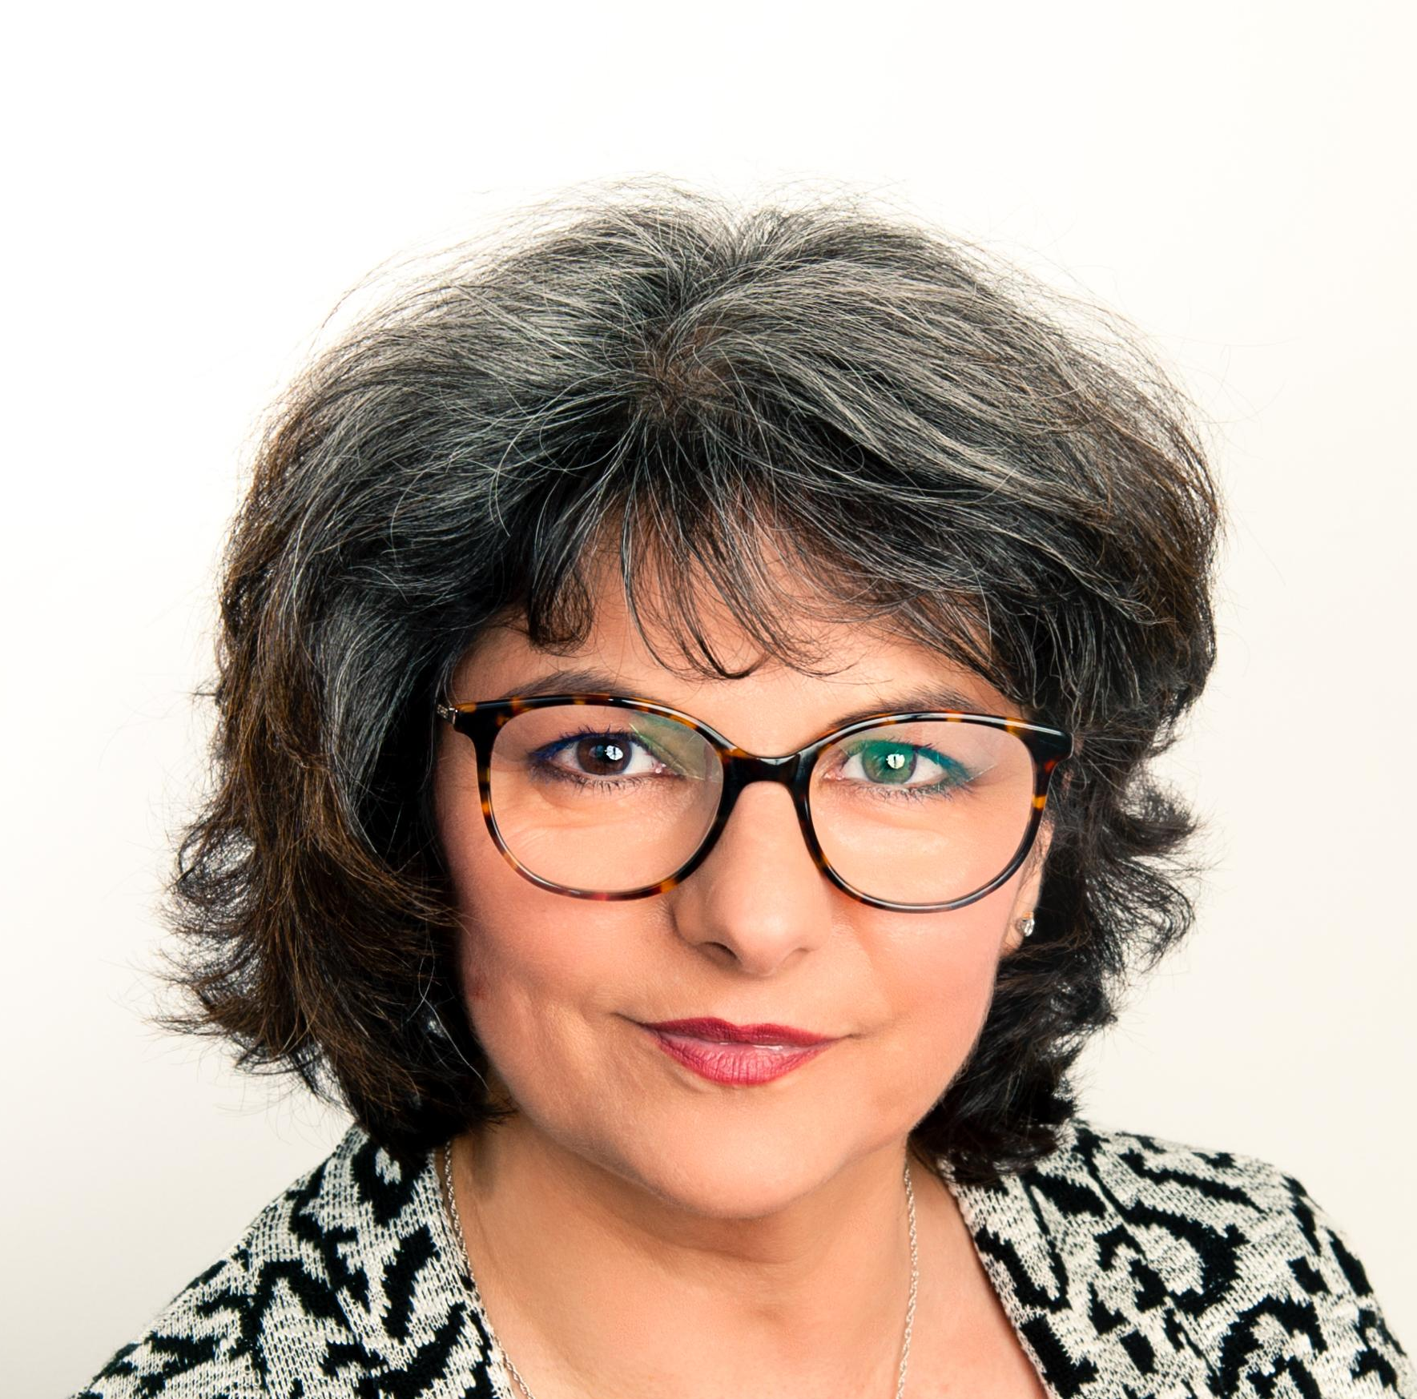
Merci !
Des questions ?
Evelyne Revellat
06 60 47 71 64
evelyne.revellat@kheprisante.fr
www.kheprisante.fr

